Slide 1


БАНКОВСКИЙ ИНСТИТУТ
Moscow, 2021

Slide 2
Банковская система США
БАНКОВСКИЙ ИНСТИТУТ
ФРС
Банки: коммерческие инвестиционные и сберегательные, Федеральные и банки штатов, муниципальные
Кредитные союзы (федеральные, штата и муниципальные, Mutual funds

Slide 3
Количество коммерческих банков застрахованных в FDIC
БАНКОВСКИЙ ИНСТИТУТ

Slide 4
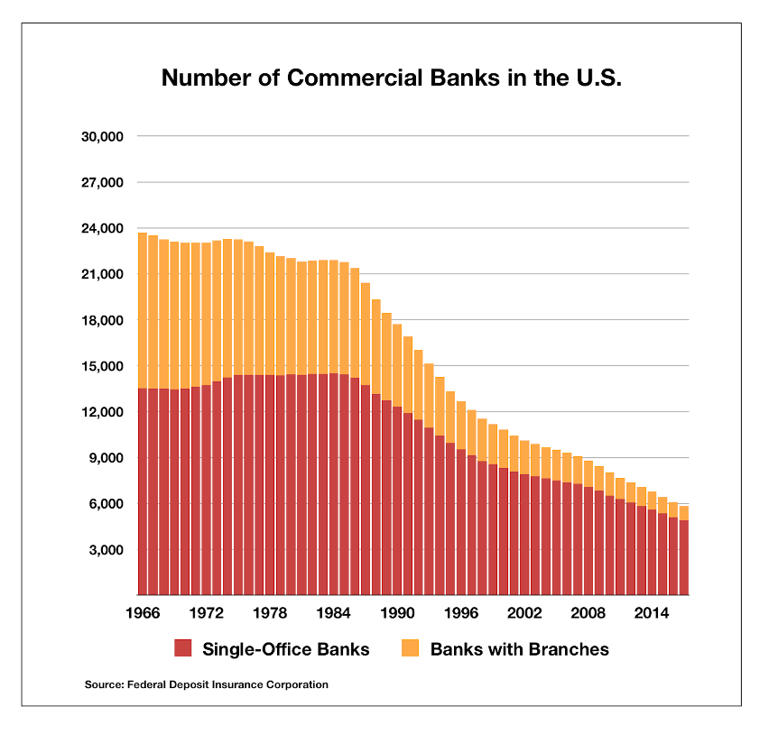
БАНКОВСКИЙ ИНСТИТУТ
Тренд: снижение количества многофилиальных банков

Slide 5
Причины устойчивости мелких банков
1. Исторически они во многих случаях удовлетворяли конкретные потребности местных потребителей (например, ипотечные кредиты) и небольших местных предприятий (например, управление фондом заработной платы).
2. У них есть такое же страхование вкладов, как и у более крупных банков.
3. Они часто лучше осведомлены о своих клиентах и ​​о том, что им нужно, и о местных рынках. (например, о местном рынке жилья и влиянии местоположения на ценообразование ипотечных кредитов).
4. У них меньше регуляторных нормативов, которым нужно соответствовать, чем у средних или крупных банков (например, специальные исключения из некоторых нормативных правил для более крупных банков).
5. Многие американцы не любят крупные компании и поэтому могут стараться избегать использования услуг более крупных банков.

Slide 6
Причины устойчивости мелких банков - продолжение
6. Инерция при смене финансового учреждения
7. В предыдущие десятилетия исследования показали, что средние затраты на наличие текущего / банковского счета КРЕДИТНЫЕ СОЮЗЫ значительно дешевле, чем такое же использование (для типичного клиента). На текущих счетах экономия составляет около 30%
8. Политики Конгресса в Вашингтоне (которые пишут и голосуют по финансовым законам) часто благосклонны к небольшим банкам и кредитным союзам из своих округов, когда у них есть пользователи / члены, которые являются многочисленными и часто активными избирателями.

Slide 7
Страхование депозитов
FDIC-страховое покрытие 250 000 USD на один счет в одном банке (нет разницы между юр. и физическими лицами)
National Credit Union Administration (NCUA). -страховое покрытие 250 000 USD на один счет в одном кредитном союзе (нет разницы между юр. и физическими лицами)
Национальная администрация кредитных союзов - это правительственное агентство США, которое регулирует и контролирует кредитные союзы. Она также управляет Национальным фондом страхования кредитных союзов (NCUSIF), который обеспечивает страхование для членов кредитного союза от убытков в случае банкротства кредитного союза. NCUSIF

Slide 8
Количество кредитных союзов в США
БАНКОВСКИЙ ИНСТИТУТ

Slide 9
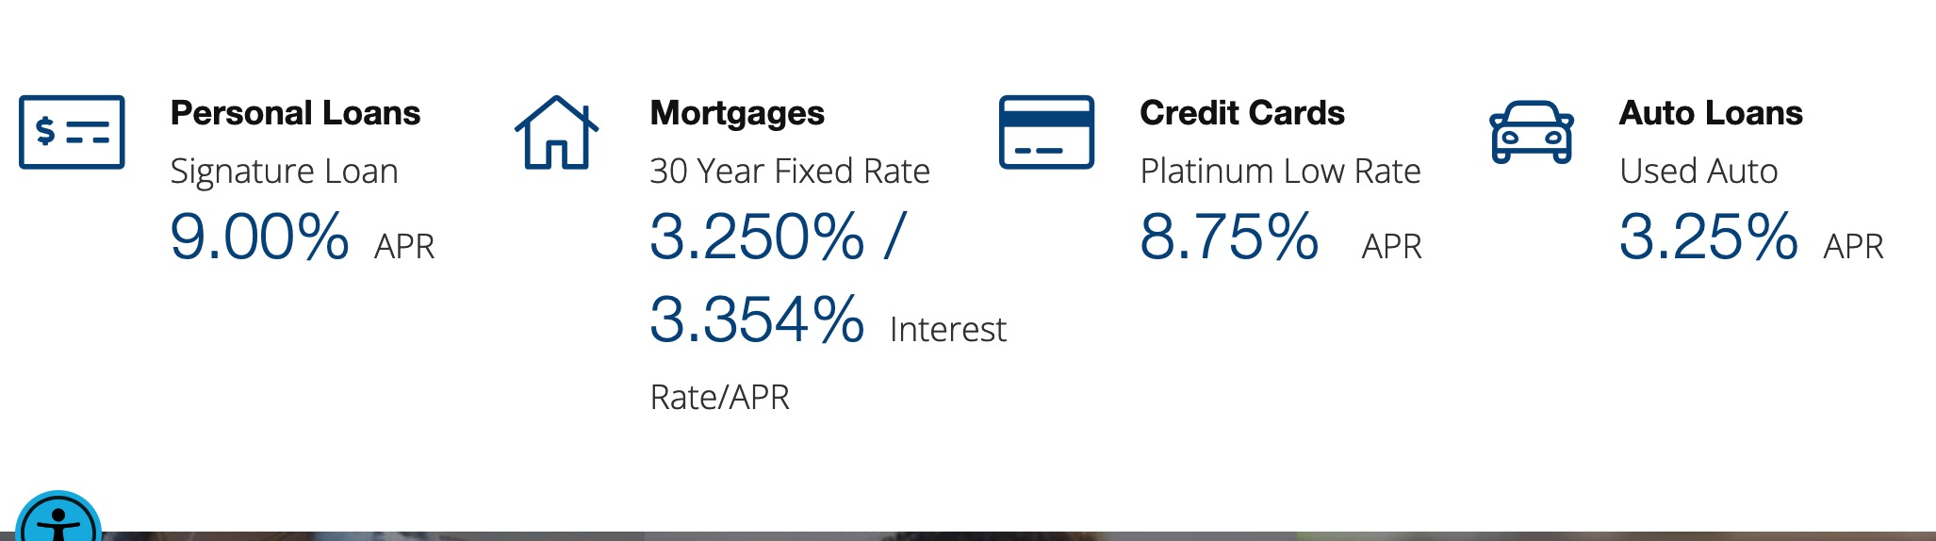
Кредитные союзы
БАНКОВСКИЙ ИНСТИТУТ
120 млн членов, 1,2 трлн депозитов (2019)
Форма организации: non profit кооперативы, не платящие налоги на прибыль!!!!!!!!
Размер страхового покрытия 250 тысяч долларов США
Типы операций:
Депозиты, CD
Платежи, расчеты и переводы, покупка и продажа ценных бумаг
Более льготные условия по сравнению с ком. банками по депозитам, кредитам и обслуживанию

Slide 10


КОНТАКТЫ
https://www.hse.ru/ma/fin
https://binst.hse.ru/
E-mail: bank@hse
Тел.: +7 (495) 772-95-90 *22484
Адрес: Мясницкая, д.20, кабинет 541
@hsebinst

